Slide 1
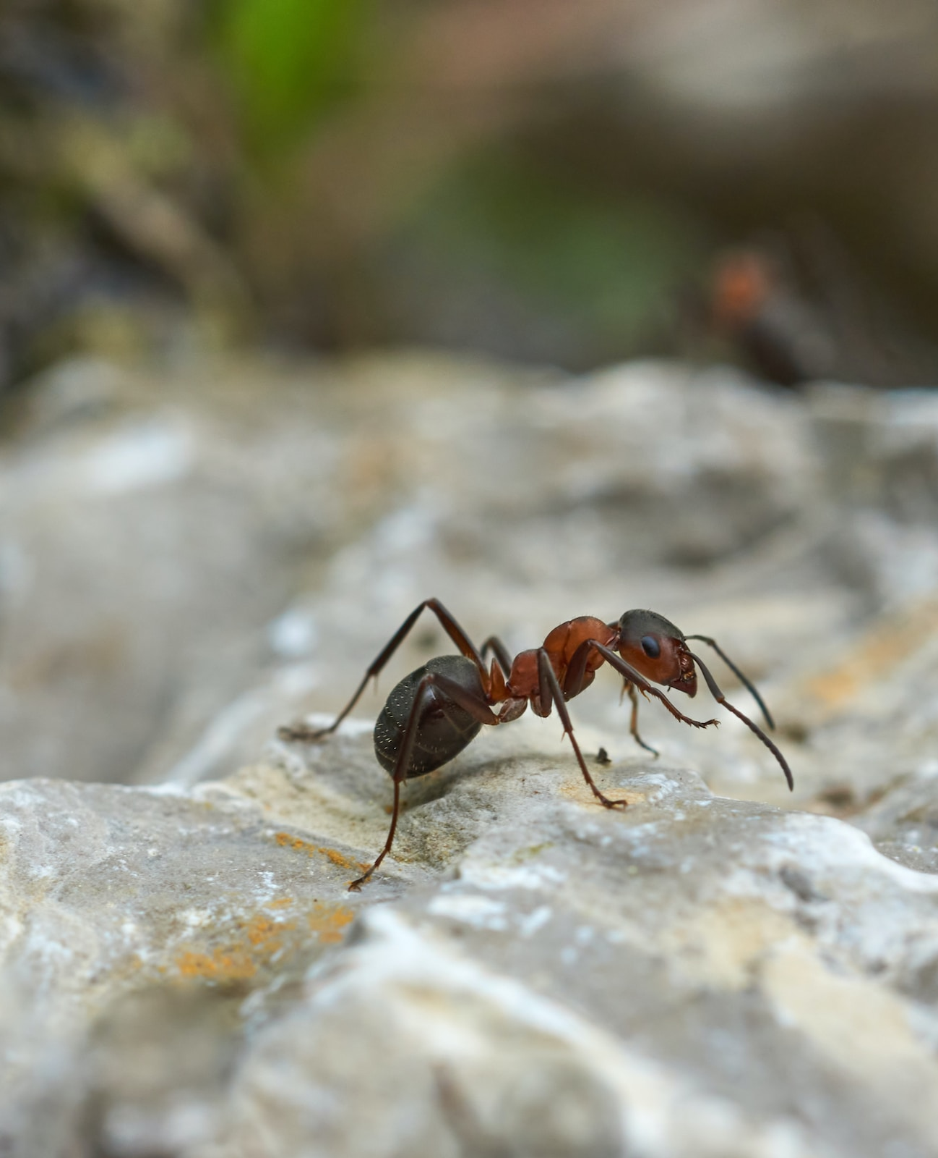
Mauren
Kva tenkjer de om mauren i novella?
Liknar han på mauren slik de skildra han før vi las teksten?
Kvifor / kvifor ikkje?

Slide 2
Mauren
Kva tenkjer de mauren kan symbolisere i denne novella?
Kvifor er mauren så rasande, trur de?

Slide 3
Tittelen
Kva tenkjer de om tittelen?
Synest de tittelen gjev eit frampeik om det som skal skje? Korleis?
Kva meiner du det vil seie å vere modig?
Går det an å vere overmodig? Kva meiner du det betyr?

Slide 4
Omfang
Kven er med?
Kva tidsrom spenner forteljinga over?
Kva område flyttar mauren seg over?

Slide 5
Oppbygging
Korleis startar novella?
In medias res?
Kva tenkjer du set konflikten i gang? Kva meiner du er konflikten?
På kva måte byggjer spenninga seg opp?

Slide 6
Vendepunkt og avslutning
Kvar tenkjer de vendepunktet er? Kvifor tenkjer de det?
Synest de slutten er overraskande? Kvifor? Kvifor ikkje?
Er slutten open eller lukka, tenkjer de? Grunngje svaret.

Slide 7
Tolking
Korleis tolkar de at det er sukkeret som til slutt tek livet av mauren?
Kva trur de forfattaren vil formidle ved å fortelje denne novella?

